Slide 4
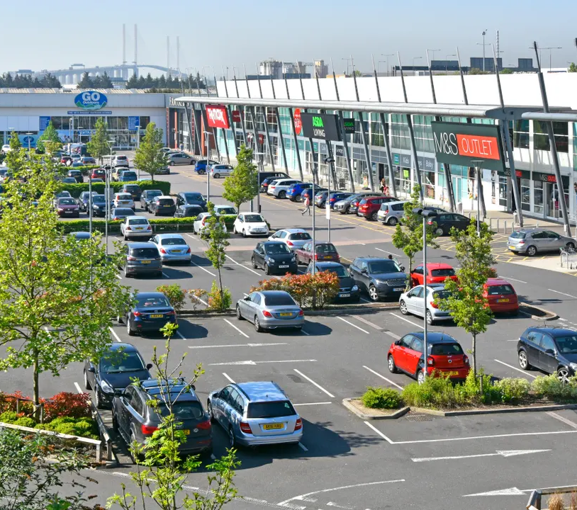
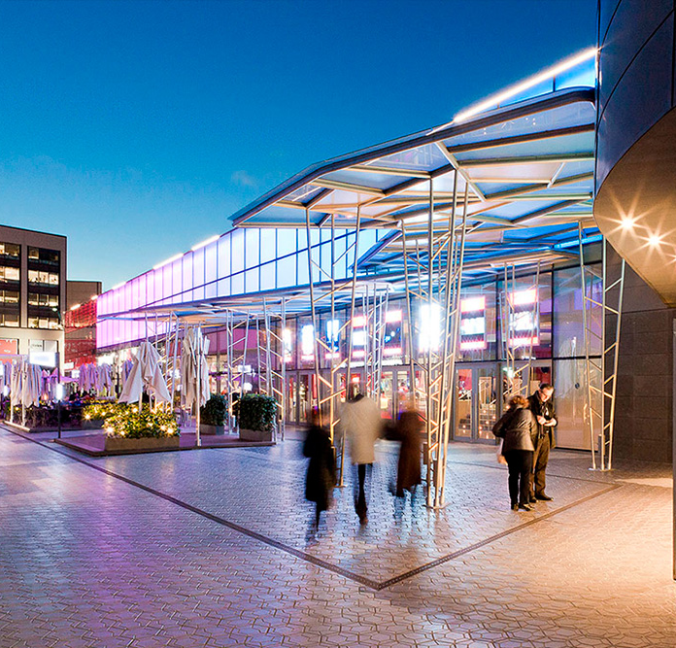

Slide 5
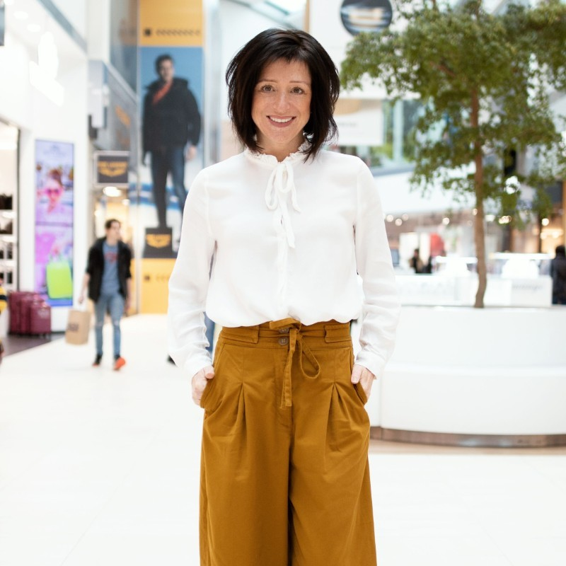
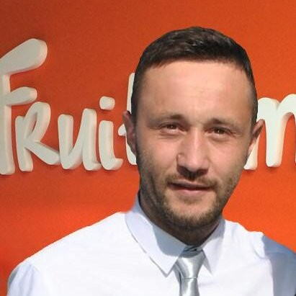

Slide 6
Fruitisimo_ formáty prodejen podle potřeb trhu
Formáty dle lokality
Formáty dle market trends
Juice Bar se sezením
Go Green
Street Cafe concept
Kiosek
Country taste
Úsměv zdarma
Fruitisimo Cafe
Concept Design
Tradition vs. trends
Fruitisimo Bistro Cafe
Zdravá volba
High level actiovation

Slide 7
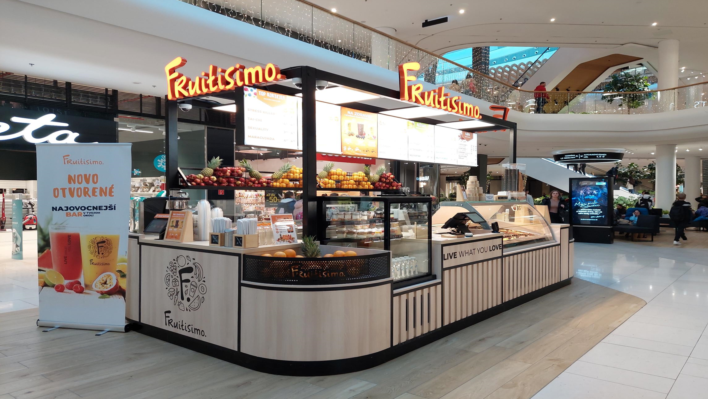
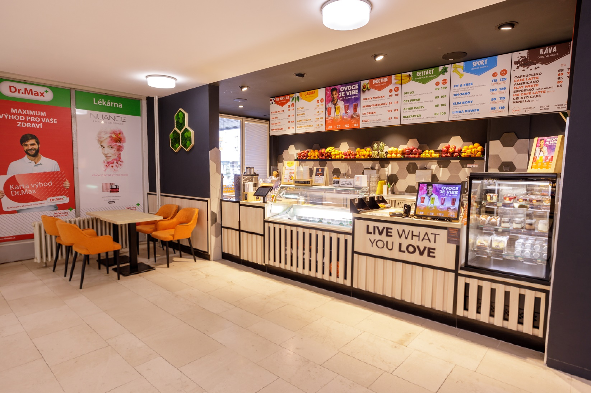
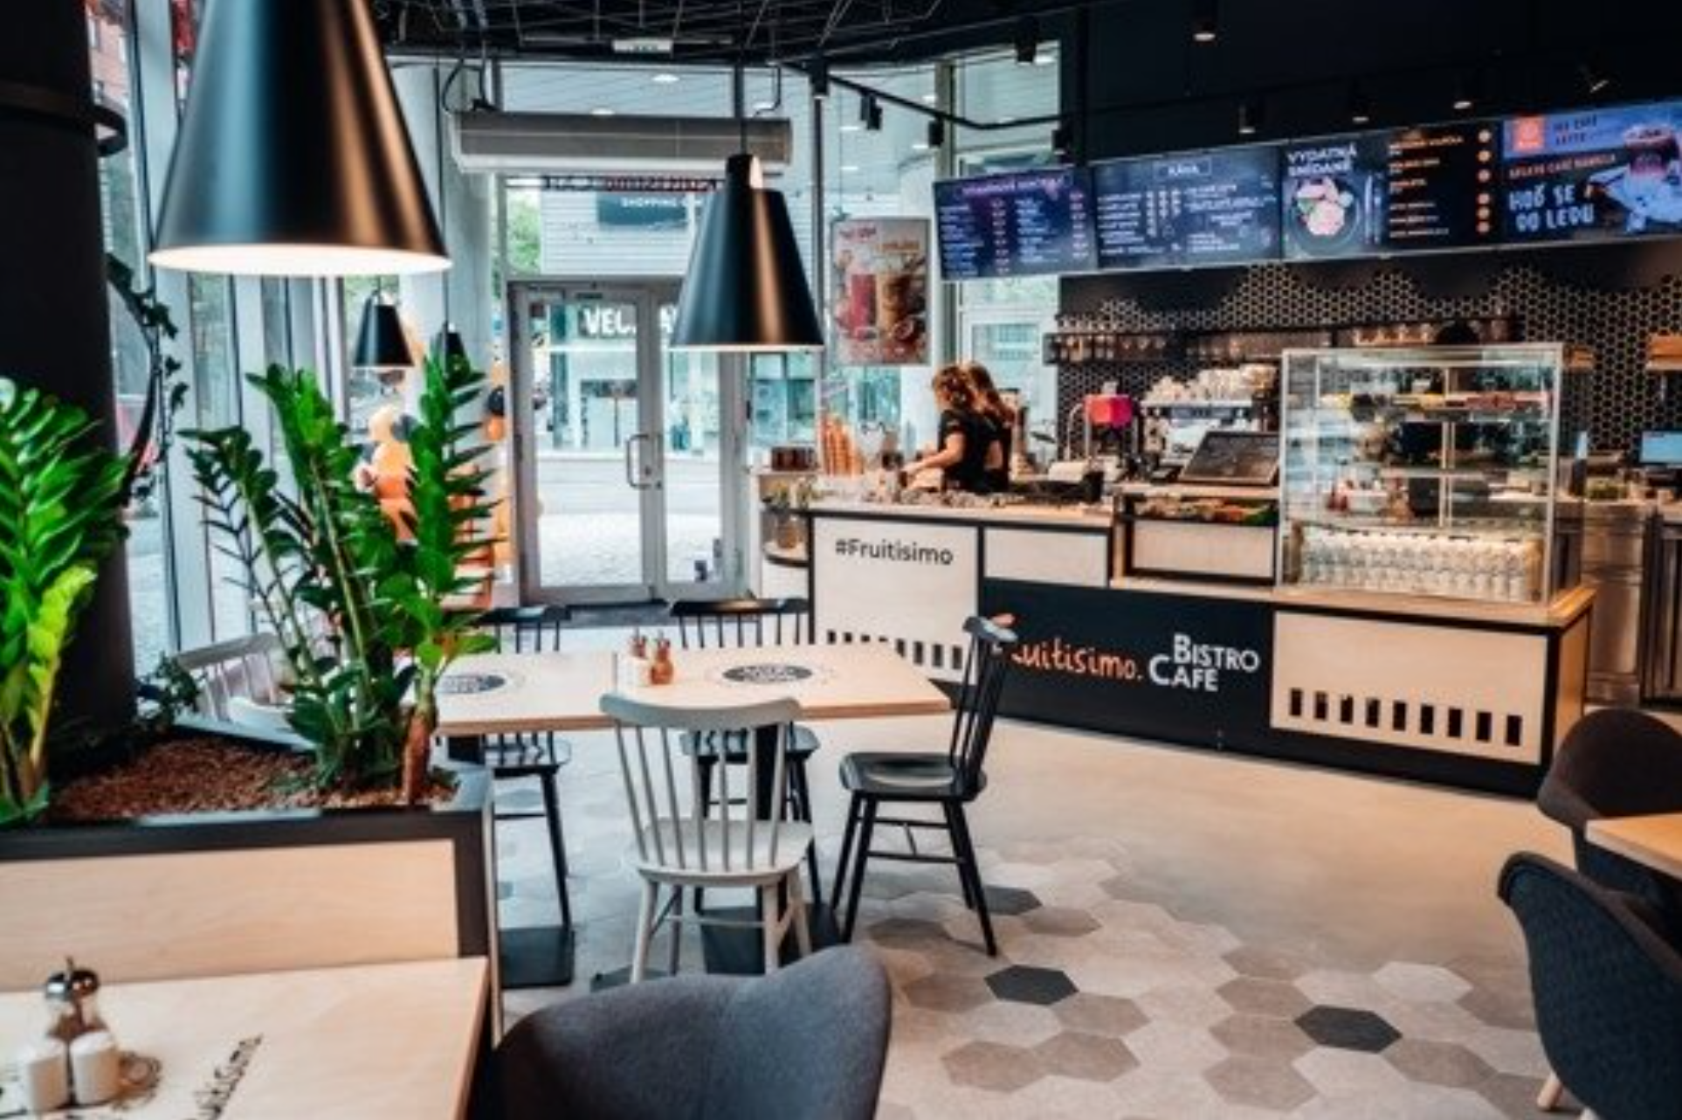
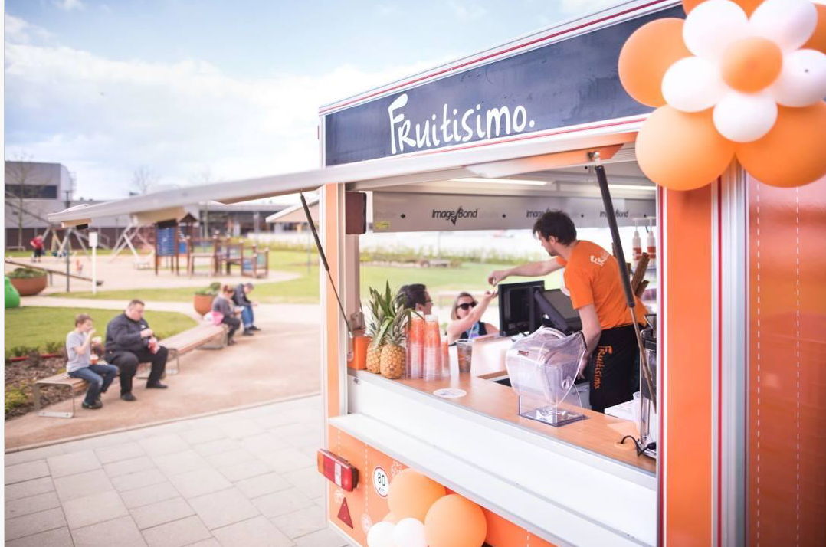
Fruitisimo dle lokality
Nákupní centra
Zdravotnická zařízení
Office Hubs
Street food

Slide 8
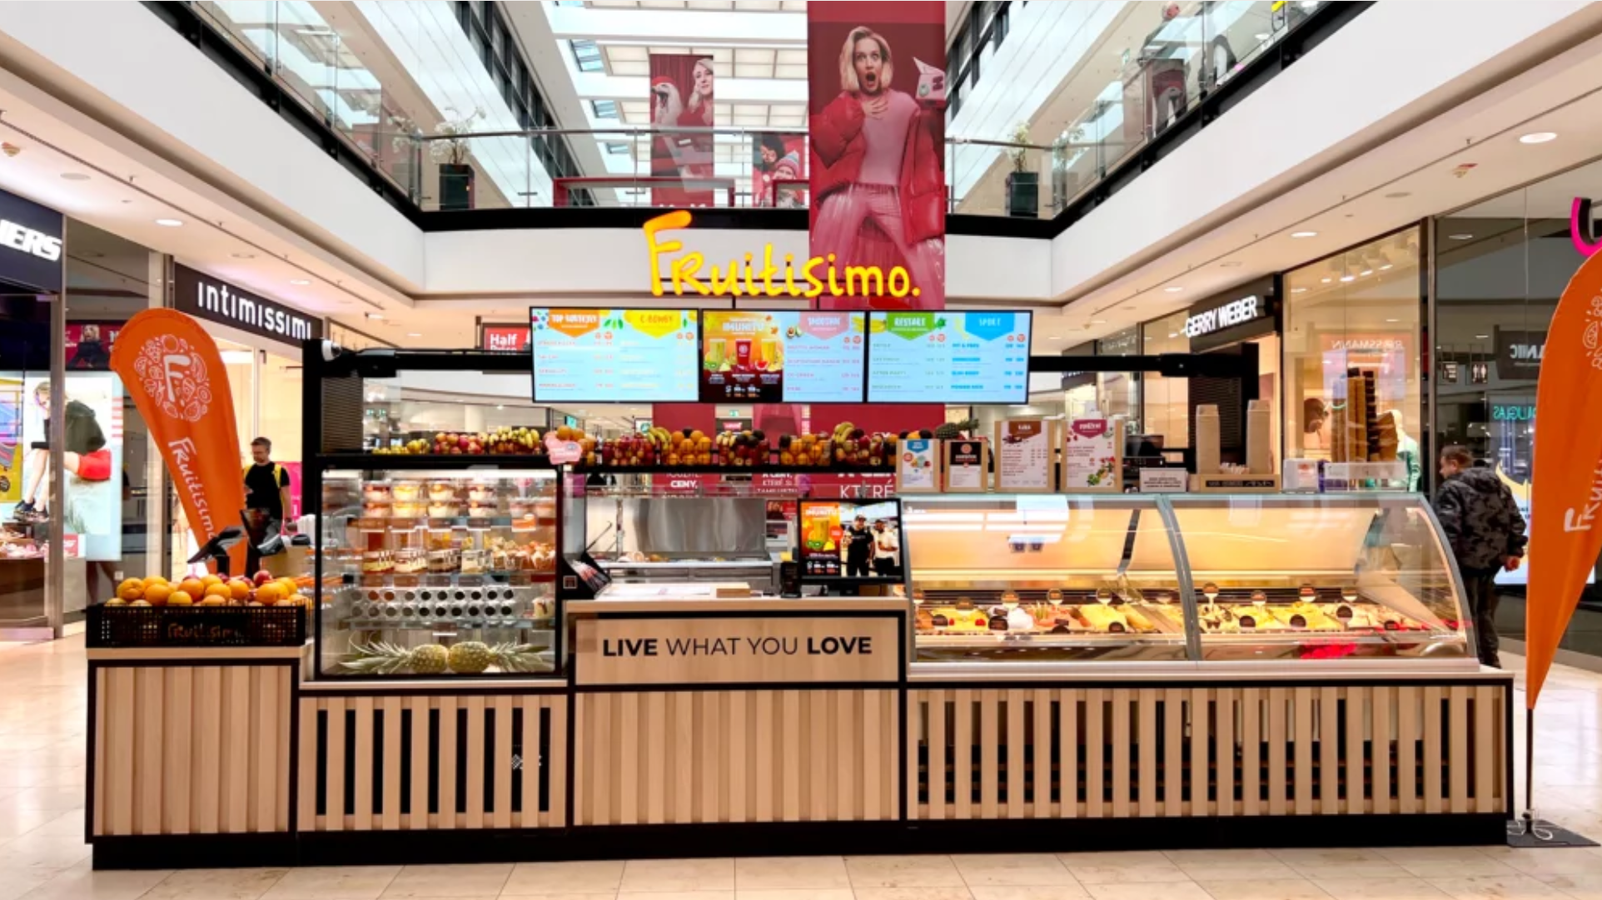
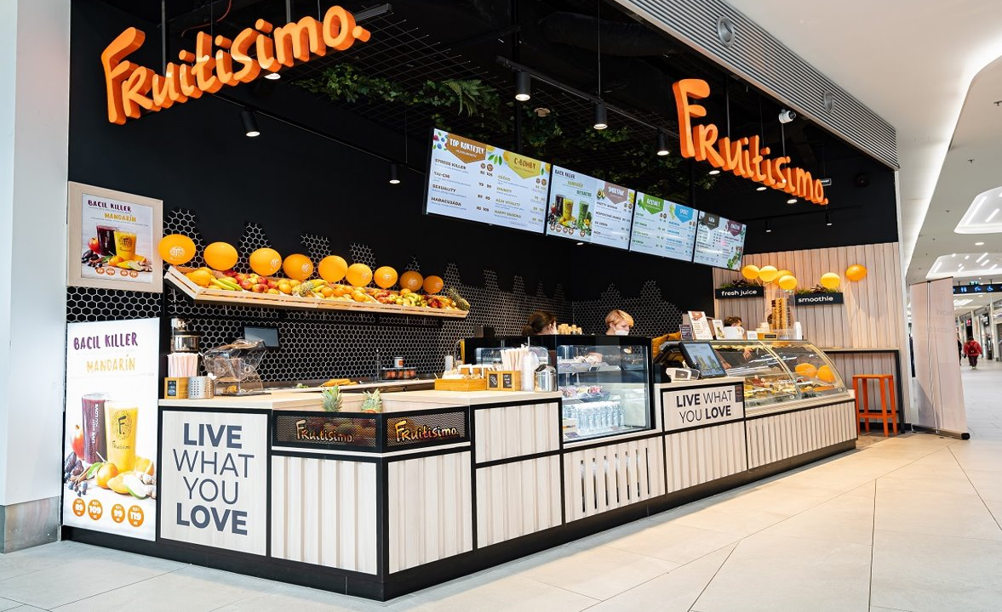
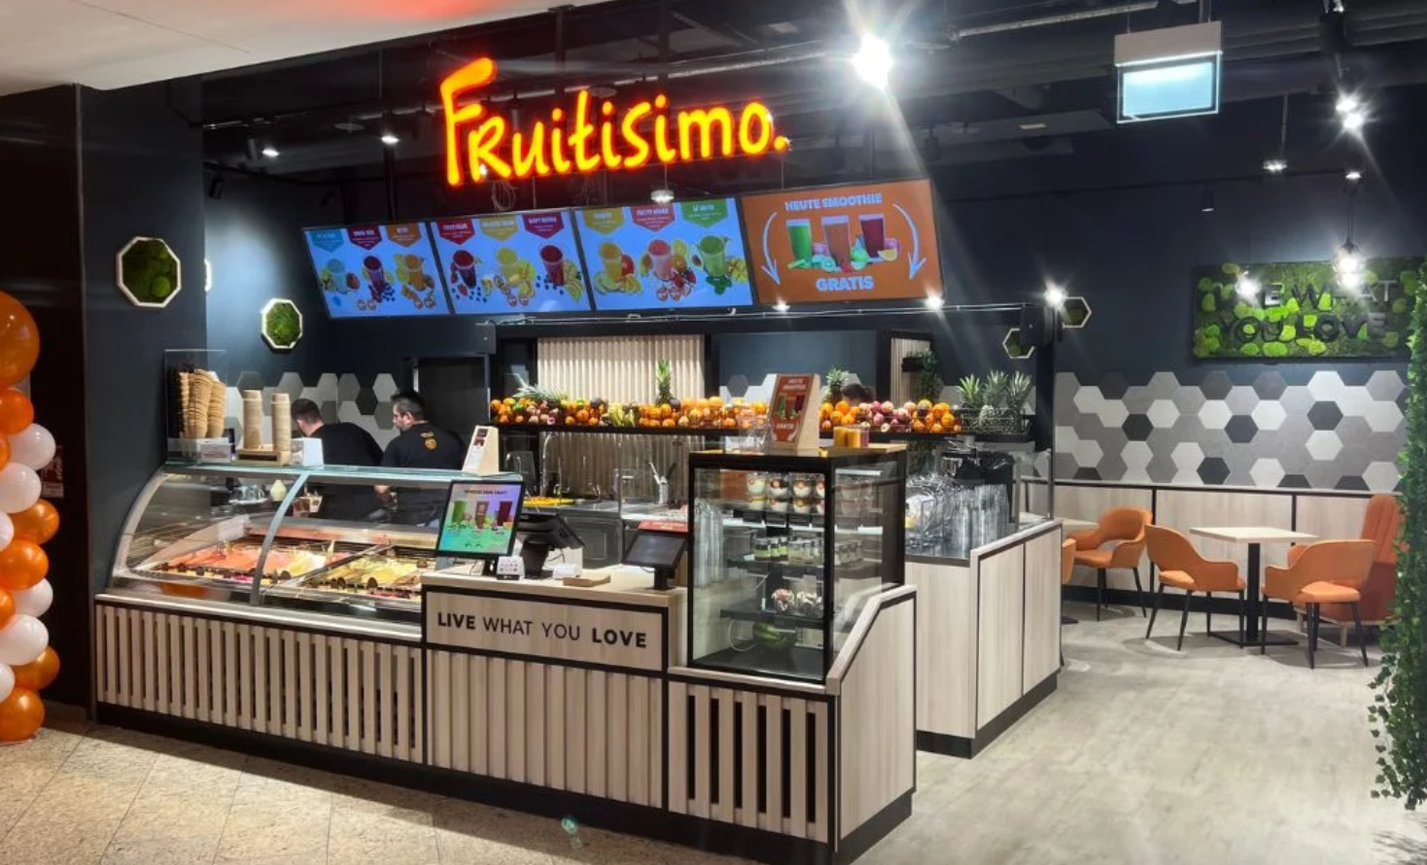
Fruitisimo – nákupní centra
1. Klíčový je výběr umístění v rámci centra (frekventované pozice, rohové jednotky, náměstí, rozcestí, s odstupem od FC)
2. Formát prodejny vždy přizpůsobíme místu (neexistuje plocha, kterou bychom neuměli využít)
Kiosek
Jednotka bez sezení
Jednotka se sezením

Slide 9
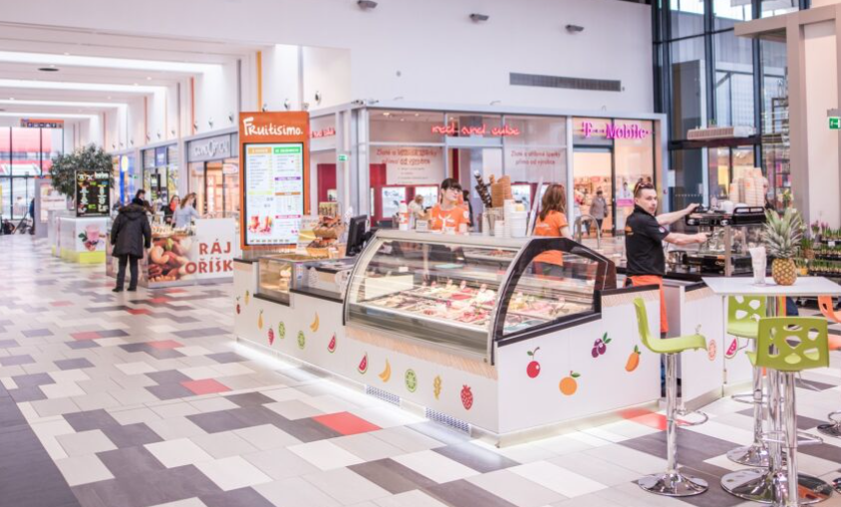
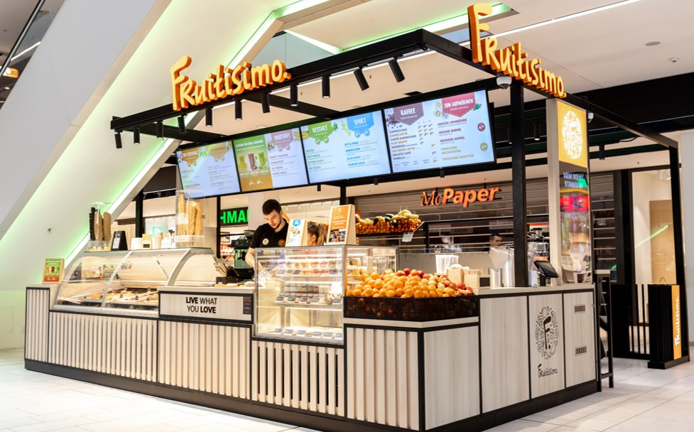
Fruitisimo – příklad vývoje formátu kiosku
Kiosek bez high level activation
Kiosek s menu boardem

Slide 10
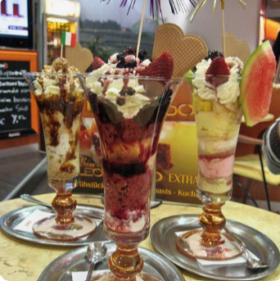
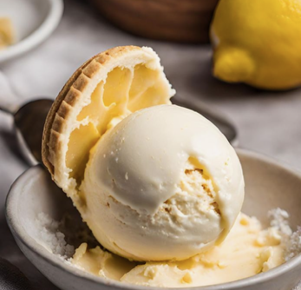
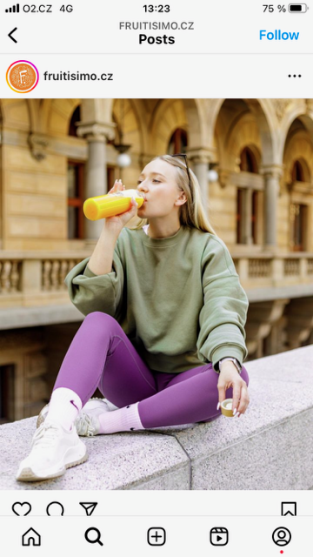
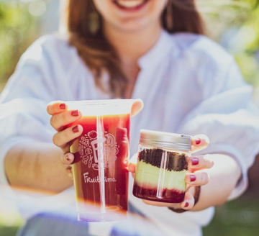
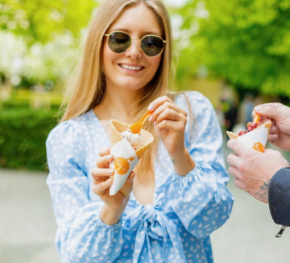
Fruitisimo – německý trh – tradition vs. trends
německý trh_ Ice Cafe Concept
Zdravá volba

Slide 11
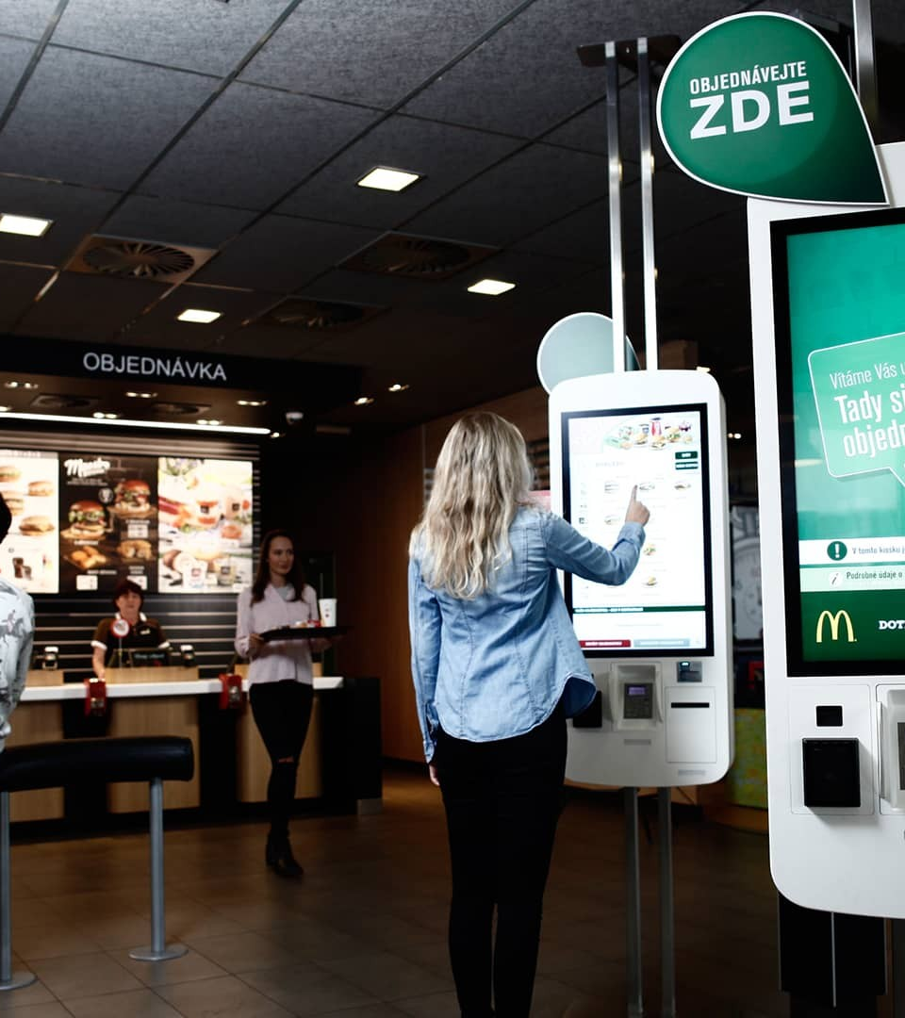

Slide 12
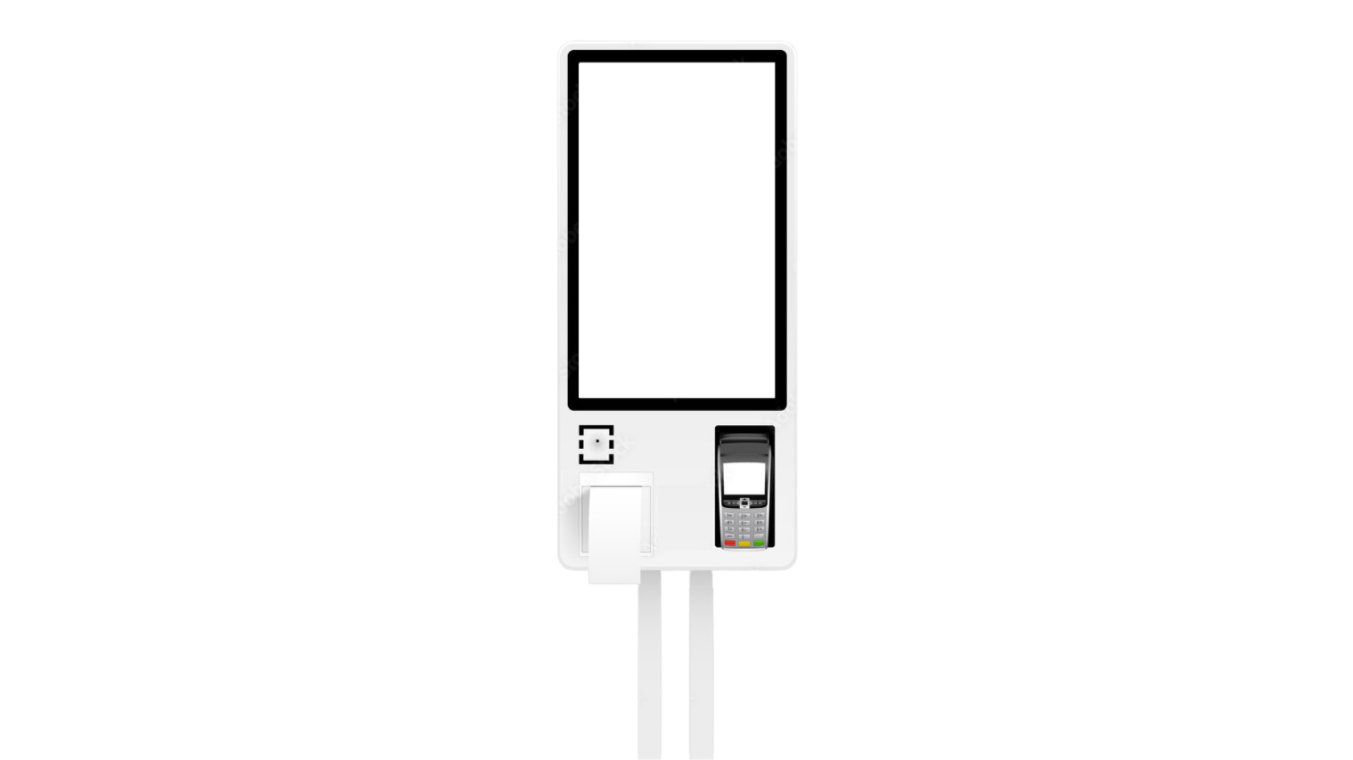
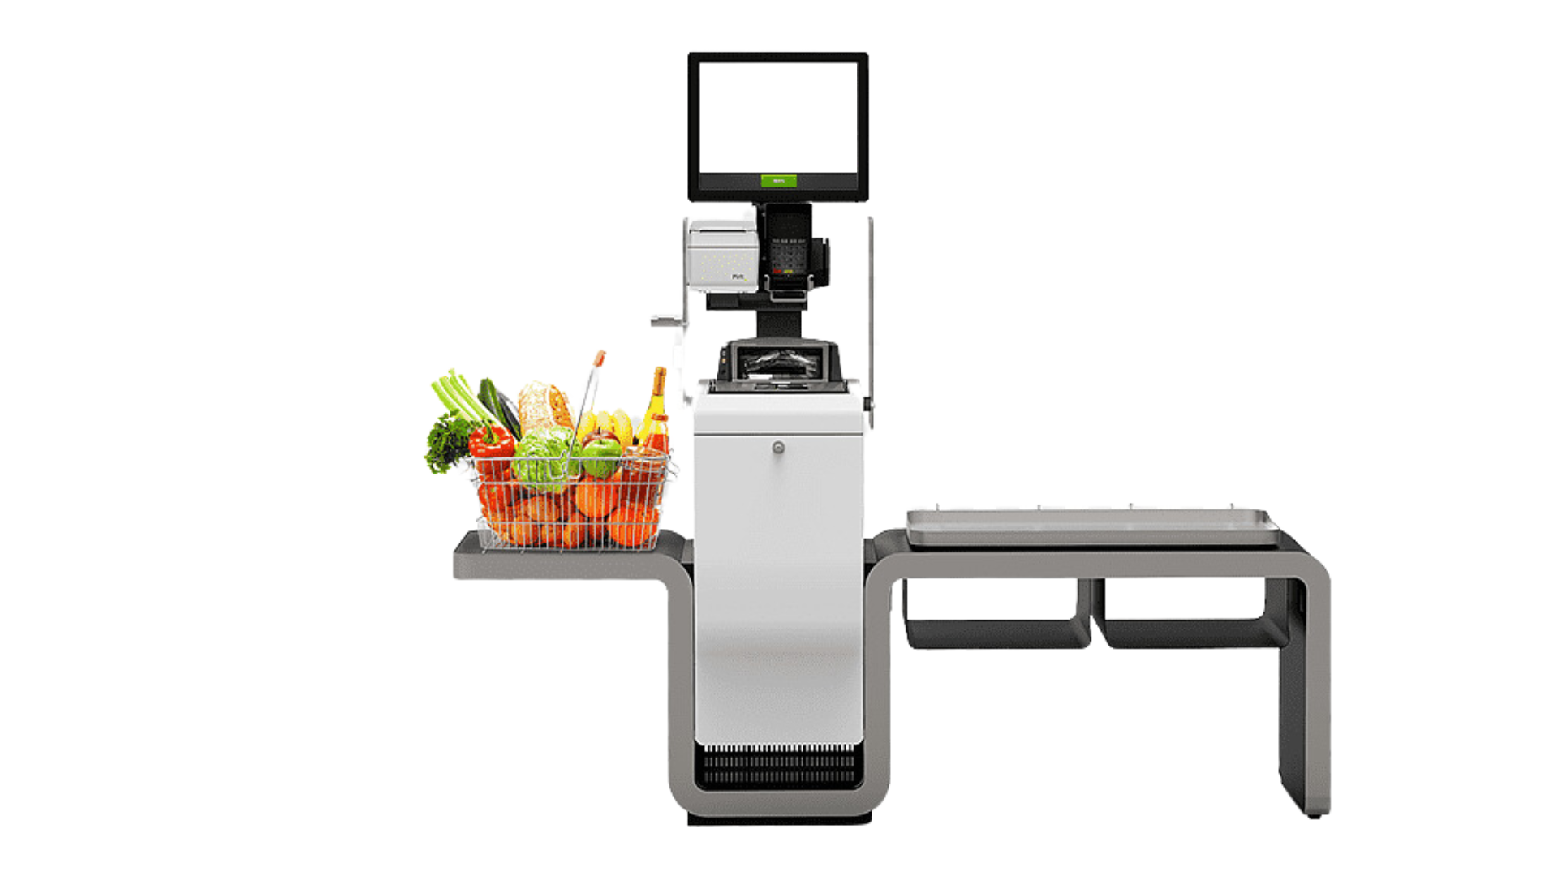
Změna způsobu prodeje/objednávky
Vyšší útrata
Kiosky
Samoobslužné pokladny
“customizace“
začíná být nutností
Aplikace
Méně personálu

Slide 16
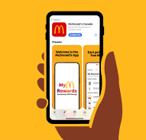
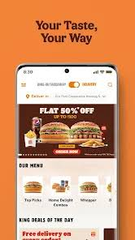

Slide 17
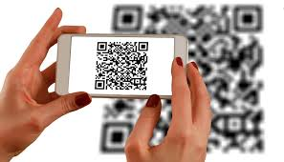
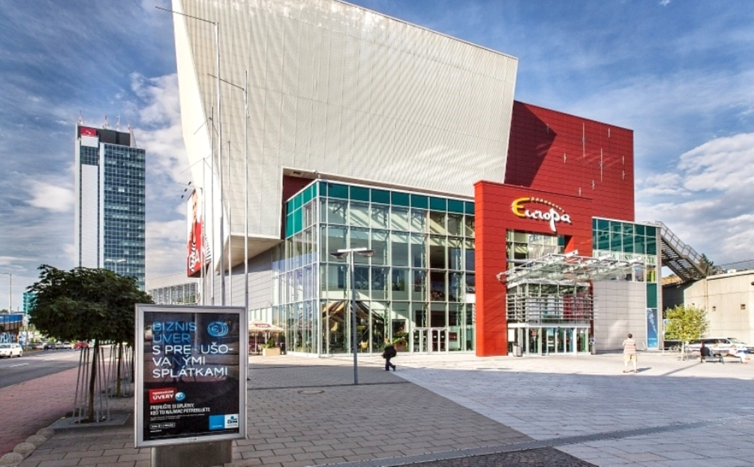
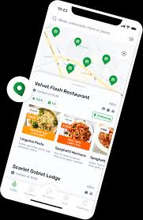
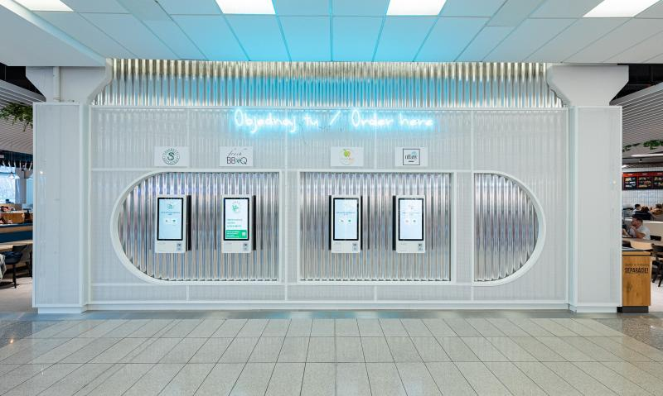

Slide 19
&
O₂ Geodata
Získejte náskok před konkurencí

Slide 20
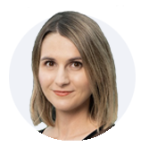
&
Zuzana Marková
Business Development Manager
zuzana.markova@o2.cz
+420 720 768 436
Karolína Hejdánková
Key Account Manager
karolina.hejdankova@o2.cz
+ 420 720 761 751
Notes:
Dnešní řečnice

Slide 21
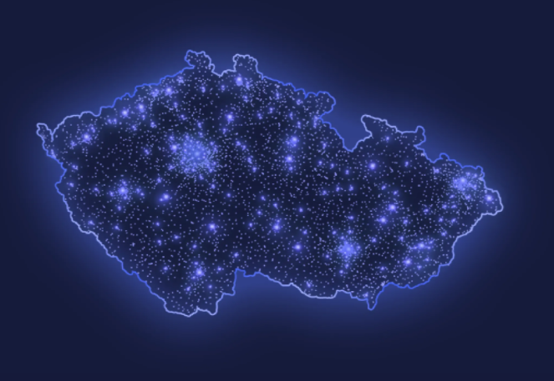
Miliardy záznamů každý den
6,0 mil.
mobilních zákazníků
0,8 mil.
fixní internet
0,8 mil.
domácností s O₂ TV
Notes:
Na úvod otázka: Víte, jak často se Váš mobilní telefon hlásí do naší sítě? Máte někdo tip?
Motivace na uvod story:
Jako mobilní operátor disponujeme obrovskou telco kapacitou. Investujeme miliardy do zpřesňování naší sítě
Data shromažďujeme za účelem zlepšování sítě, což je pro nás TOP priorita
Zaroven jsme si ale uvedomili, jaké užitečné informace se z toho dají dostat

Slide 22
Odkud k Vám přijíždějí zákazníci
Potřebujete optimalizovat otevírací dobu?
Jednáte o výši nájmu?
Chcete zefektivnit cílení kampaní?
Jaká je skladba návštěvníků prodejní lokality?
Jakou dobu stráví zákazníci v nákupním centru?
Jak se mění návštěvnost v průběhu času?
Navštěvují Vaši zákazníci i konkurenci?
Notes:
Máme zajímavá data, kterými dokážeme odpovědět na řadu otázek, které určitě všichni přítomní v sále řeší (odkud jsou mí zákazníci? Jak často se ke mně vracejí? …

Slide 23
&
O₂ Geodata
Široká využitelnost analýz
Notes:
Naším cílem je dnes Vám ukázat, jaká konkrétní unikátní data z O2 Geodata analýz mohou vyjít. Na dalších slidech máme ukázky konkrétních výstupů a zároveň budeme mluvit o konkrétní využitelnosti.

Slide 24
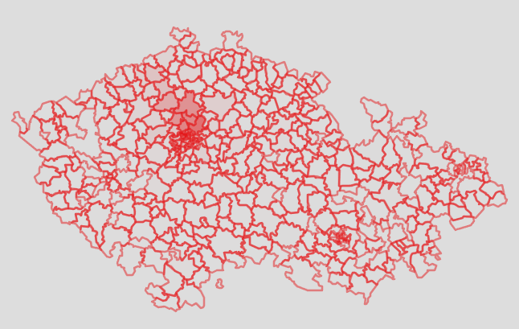
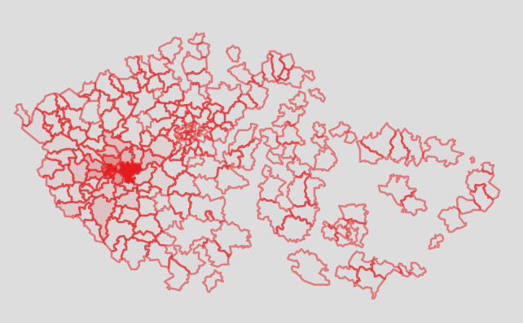
&
Spádovost dle skutečného místa bydliště
nejčastější výskyt v nočních hodinách
&
Nákupní centrum v Praze
Nákupní centrum v Plzni
Plánujte efektivně marketingové kampaně
Optimalizujte OOH, letáky i online kampaně
Notes:
Vidíme, že pražské nákupní centrum stahuje návštěvníky prakticky z celé České republiky.
Nákupní centrum v Plzni, které má cca stejnou prodejní plochu ale stahuje návštěvníky primárně z kraje.

Slide 25
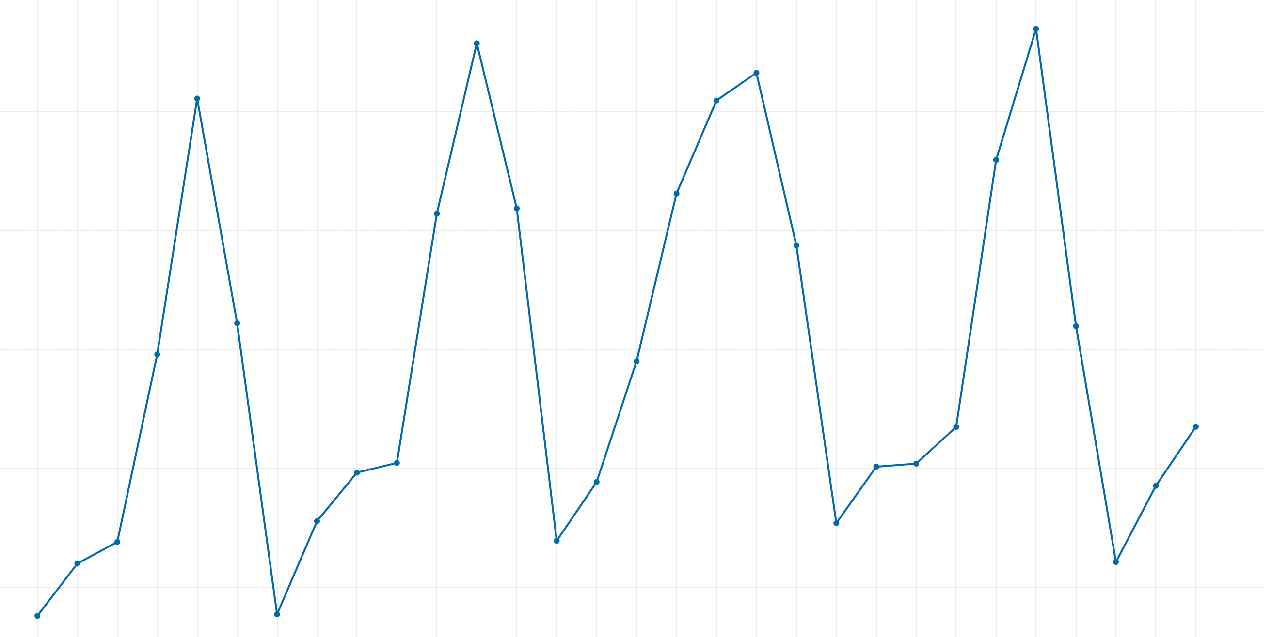
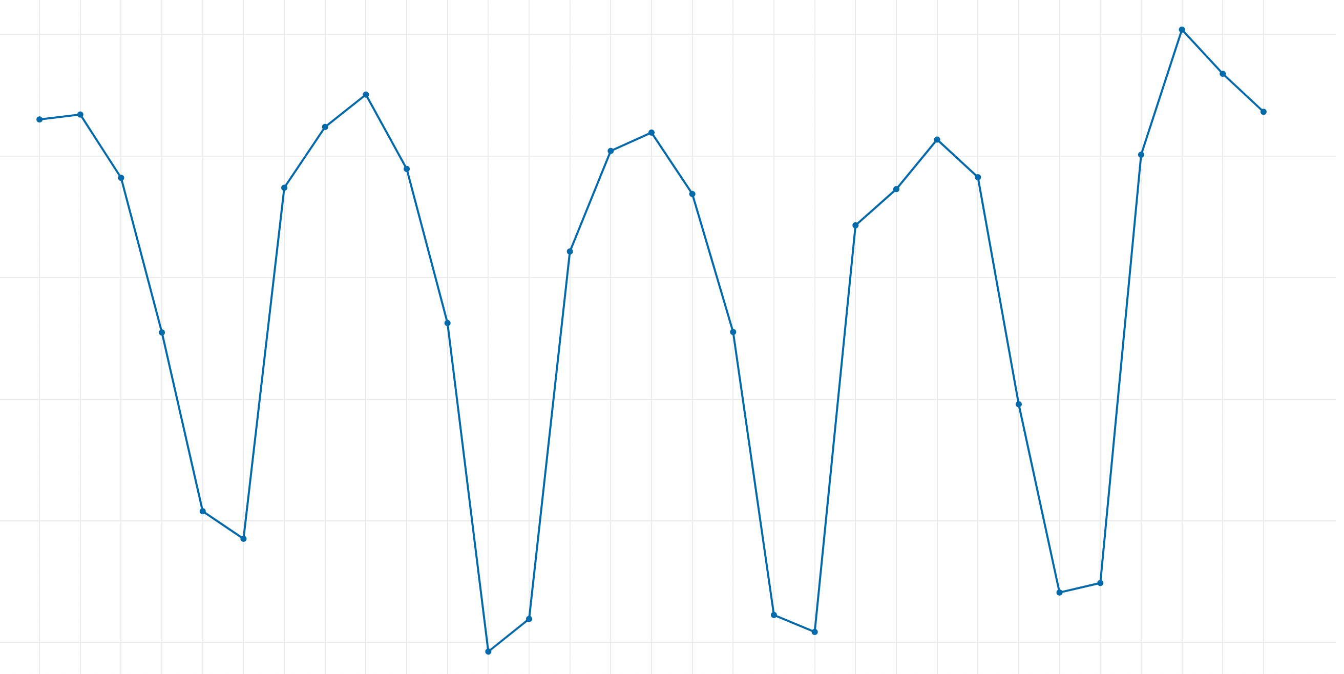
Nákupní centrum v office oblasti
&
Trendy v pracovní vs. víkendové dny
Počet návštěv po dnech v měsíci
en
So – Ne
Nákupní centrum v rezidenční oblasti
Po – Pá
Monitorujte konkurenci
Jak úspěšný byl event?
Notes:
V našich datech vidíme nejen celkový počet návštěv za celý měsíc, po dnech, po hodinách. Ale vidíme i unikátní počet návštěvníků…
Tady se konkrétně díváme na denní unikátní počet návštěvníků, kteří dorazili do nákupního centra, které je umístěné v rezidenční zástavbě, druhé je pak umístěné v office parku.
Vidíme, že v rezidenční zástavbě převažuje návštěvnost od pátků do neděle. V lokalitě kanceláří pak od pondělí do pátka.

Slide 26
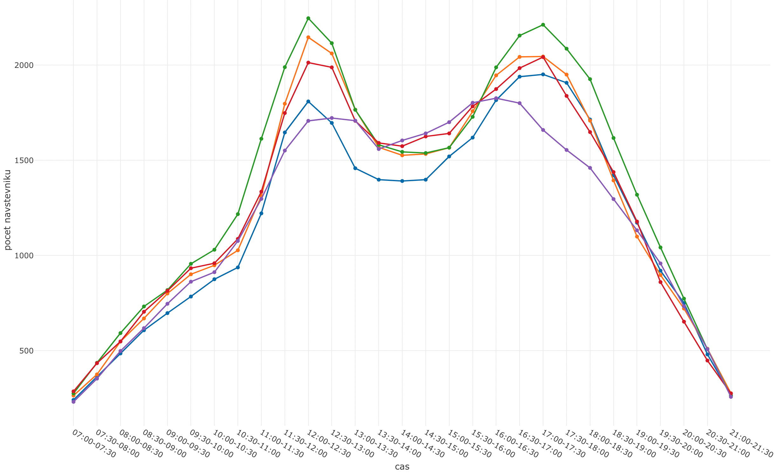
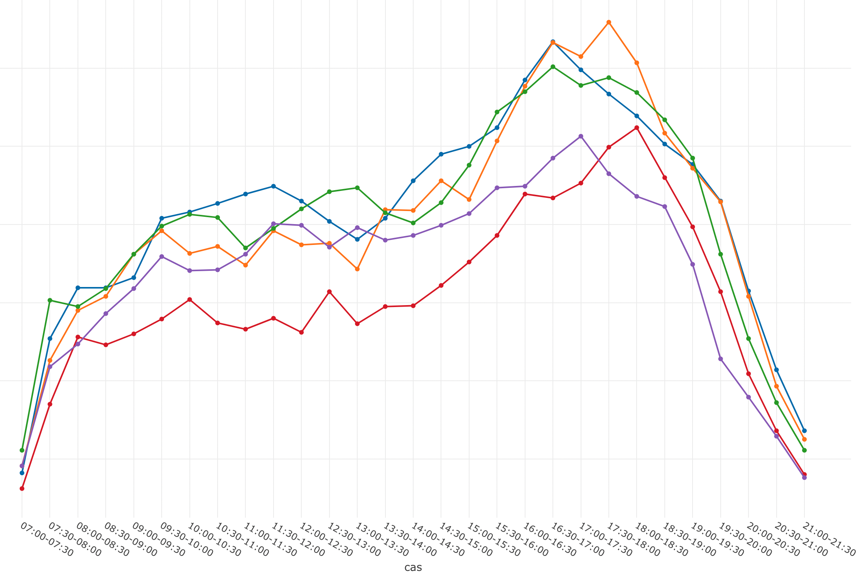
&
Trendy v průběhu dne
Pracovní dny Po - Pá
Nákupní centrum v office oblasti
Nákupní centrum v rezidenční oblasti
&
11:30-12:30
16:00-18:30
Jaký je unikátní počet návštěvníků?
Notes:
Není jasné co je to za peak během denní doby
Vyznačit víkendy a pracovní dny - Vyhodit víkendové dny

Slide 27
&
Délka návštěv v nákupním centru
Pracovní den vs. víkend
&
Kolik času u mě stráví zákazníci?
Notes:
Dokážeme návštěvníky popsat řadou zajímavých atributů, jako je pohlaví, věk, ale i socioekonomická klasifikace. Neboli příjmové skupiny. Zde pak vidíme, že outlet centrum přitahuje zákazníky z vyšší příjmové skupiny.

Slide 28
&
Frekvence návštěv za měsíc
Nákupní centrum vs. outlet centrum
&
Daří se mi zvyšovat loajalitu?

Slide 29
&
Socioekonomická klasifikace (příjmové skupiny)
Nákupní centrum vs. outlet centrum
&
Poznejte lépe své zákazníky!
Notes:
Dokážeme návštěvníky popsat řadou zajímavých atributů, jako je pohlaví, věk, ale i socioekonomická klasifikace. Neboli příjmové skupiny. Zde pak vidíme, že outlet centrum přitahuje zákazníky z vyšší příjmové skupiny.

Slide 30
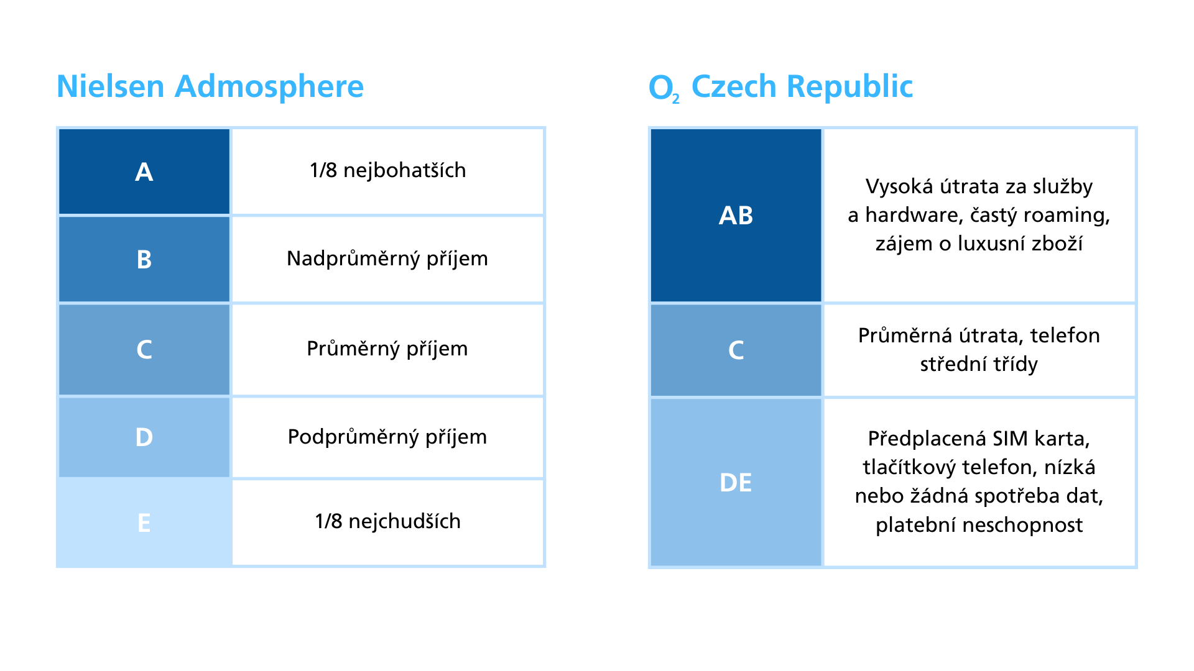
Co je to socioekonomická klasifikace?
Notes:
Zuzana, 2 minuty

Slide 31
&
Predikovaný věk a pohlaví
na základě chování v síti
Rozdělení návštěvníků dle věku
Rozdělení návštěvníků dle pohlaví
&
Oslovte s námi specifickou cílovou skupinu

Slide 32
Metodika:
Postup určování pohlaví a věku zákazníků
Notes:
V případě, že s klientem má společnost O2 uzavřený smluvní vztah pro poskytování mobilních hlasových služeb na rodné číslo a na tomto smluvním vztahu je uvedeno pouze jedno telefonní číslo, tak k tomuto číslu společnost O2 přiřadí kategorii pohlaví a věku právě dle rodného čísla.
Takoví klienti tvoří trénovací množinu pro metodu „look alike“ modelování. Trénovací množina je tedy podložena deterministickými daty a čítá statisíce klientů.
Pro „look alike“ modelování a přiřazení ostatních návštěvníků definované lokality do věkové kategorie nebo věku využívá společnost O2 další stovky prediktorů, kterými jako mobilní operátor disponuje. Mezi nejvýznamnější prediktory patří například historie web-browsingu, typické vzorce volání a data z dalších služeb O2, například O2 TV.
V O2 Geodata analýzách jsou analyzovány kategorie základní sociodemografie:
pohlaví: muži a ženy
věkové kategorie: 18 – 25, 26 – 35, 36 – 55, 56 – 65, 66+ let

Slide 33
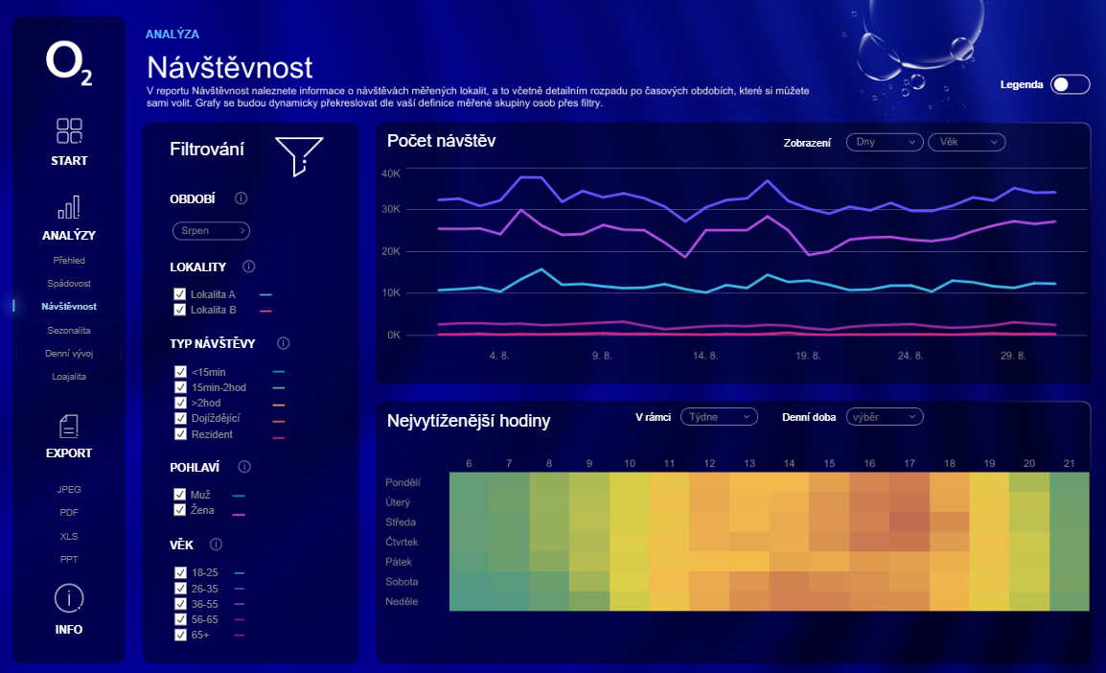
Vyzkoušejte novou O₂ Geodata aplikaci DEMO zdarma
www.o2geodata.cz
O2 Geodata jako podklad pro cílený marketing
O2 Media a měřitelné formáty
Stovky zkušeností
Notes:
Petr + Zuzana 10 minut

Slide 34
&
Jak efektivně zacílit kampaň?

Slide 35
&
V čem jsou SMS O₂ Media jiné?
&
Pokročilý targeting
a cílení jen na relevantní zákazníky
Maximálně 3 oslovení
za měsíc a oborová unikátnost
Oslovení pouze v pracovní dny
O víkendu pouze ve chvíli, kdy je zákazník v nákupním centru
Notes:
Dokážeme návštěvníky popsat řadou zajímavých atributů, jako je pohlaví, věk, ale i socioekonomická klasifikace. Neboli příjmové skupiny. Zde pak vidíme, že outlet centrum přitahuje zákazníky z vyšší příjmové skupiny.

Slide 36
Jak se dají data použít v cíleném marketingu?
Potřebujete informovat návštěvníky o novinkách, akcích, které plánujete nebo už probíhají?
Chcete podpořit novou aplikaci nebo věrnostní program?
Potřebujete oslovit návštěvníky obchodního centra ve chvíli, kdy u Vás nakupují?
Chcete přilákat bydlící a pracující z okolí?
Chcete realizovat dotazníkový průzkum u Vašich návštěvníků?
Notes:
Karolína
Chcete informovat Vaše návštěvníky o akcích, které plánujete? Chcete podpořit Vaši novou aplikaci? Chcete podpořit Vaše nájemce při otevírání poboček? Chcete dát vědět o plánované rekonstrukci? Případně o tom, že je úspěšně ukončena?
Další use cases, které můžeme zmínit jen slovně: náborové kampaně, budování PR, získání zpětné vazby prostřednictvím dotazníku, oslovit lidi, kteří u Vás již dříve nakupovali,…

Slide 37
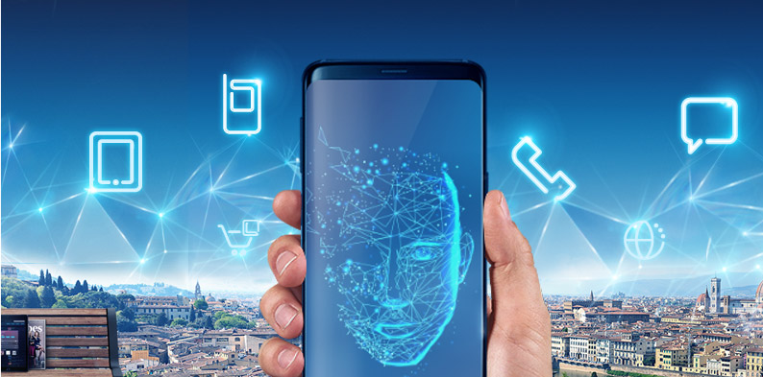
Interaktivní marketingová komunikace
1,8 mio
Big Data
A-Z
SMS
E-MAIL
CALL CENTRUM
MMS
LBS
Notes:
Formáty: SMS, MMS, Lokalizační SMS, e-mail, call centra
Máme k dispozici 1,8 milionu kontaktů k oslovení
Stačí nám pouze základní sdělení a definice cílové skupiny
Pomocí big dat a datových modelů přesně cílíme
Řídíme kampaně od textace až po vyhodnocení
Připravíme brandovou i výkonnostní kampaň

Slide 38
Notes:
Zde budou dotazy s cílením na konkurenci – ano, ale naši klienti jsou tak solidní, že to nedělají. Vlastně všechny to napadne.
Podpora věrnostního programu
Podpora otevření nové pobočky
Informování o novinkách

Slide 39
&
Proč reklamní kampaně O₂ Media?
&
1
2
3
4
5
Cílení jen na relevantní zákazníky.
Targeting například dle pohlaví, věku i zájmů.
Zákazníky oslovíme v daném čase a místě.
Vyhodnocení efektivity kampaně.
Kampaň odbavíme od A do Z!
Součástí kampaně je i copywriting.
Notes:
Dokážeme návštěvníky popsat řadou zajímavých atributů, jako je pohlaví, věk, ale i socioekonomická klasifikace. Neboli příjmové skupiny. Zde pak vidíme, že outlet centrum přitahuje zákazníky z vyšší příjmové skupiny.

Slide 40
&
Kontaktujte nás
&
Zuzana Marková
Business Development Manager
zuzana.markova@o2.cz
+420 720 768 436
Karolína Hejdánková
Key Account Manager
karolina.hejdankova@o2.cz
+ 420 720 761 751

Slide 41
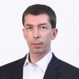
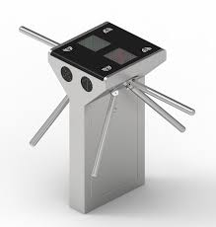
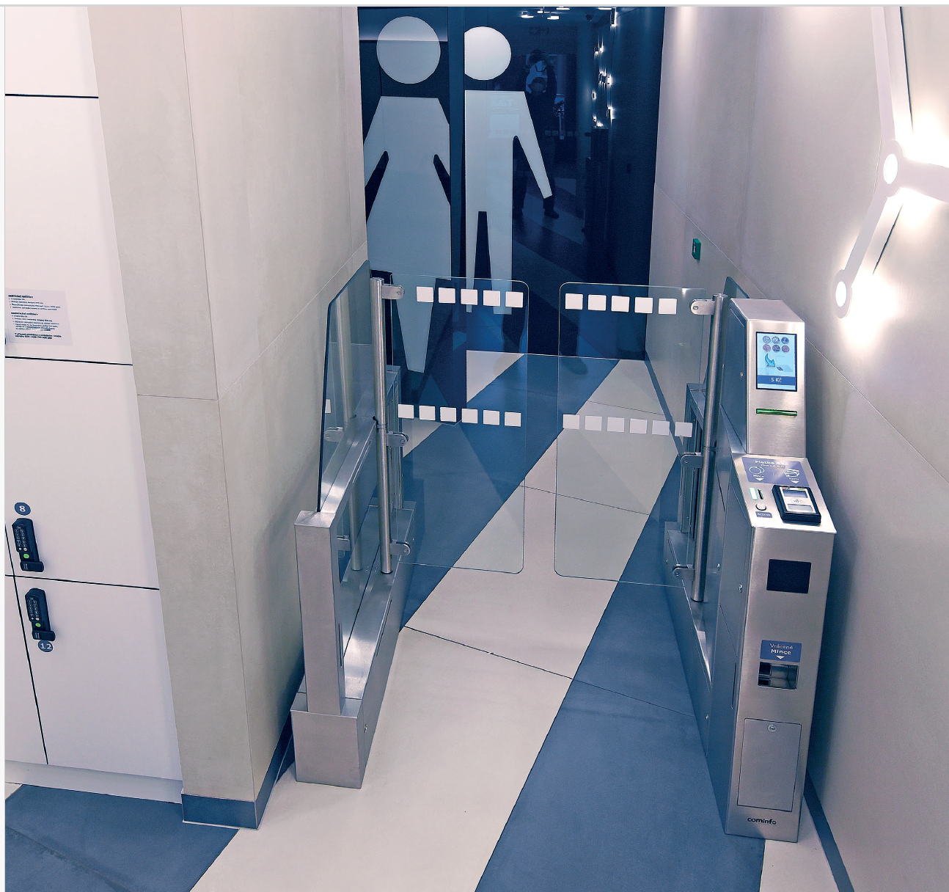

Slide 42
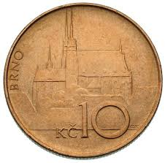
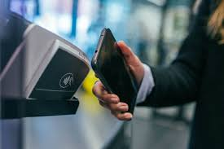

Slide 43
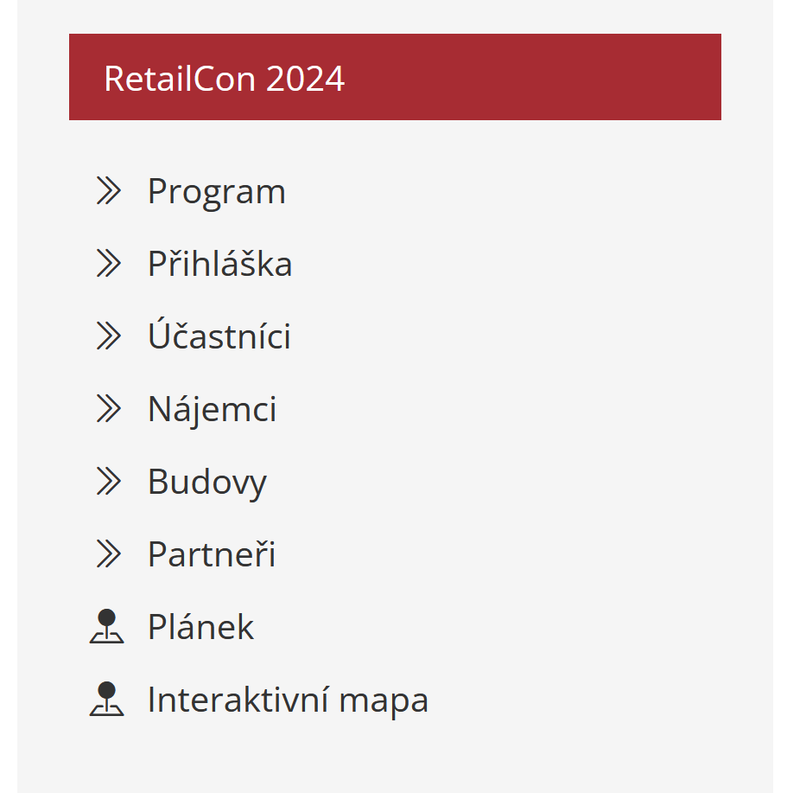
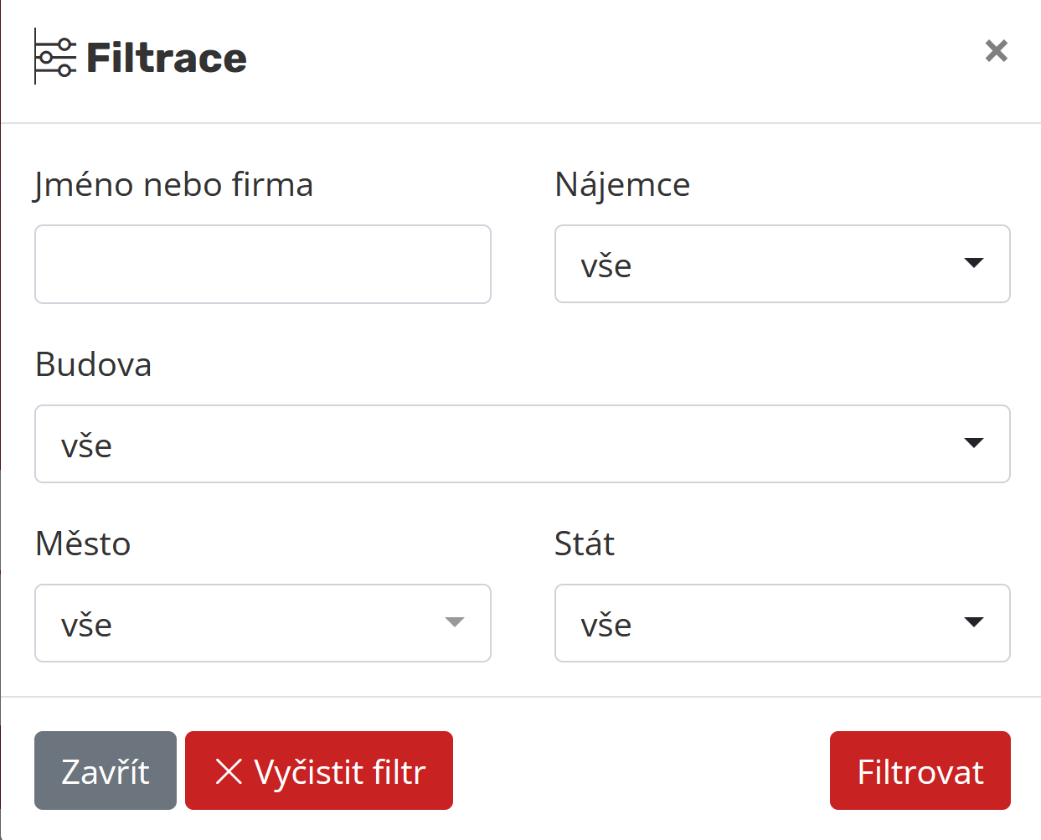
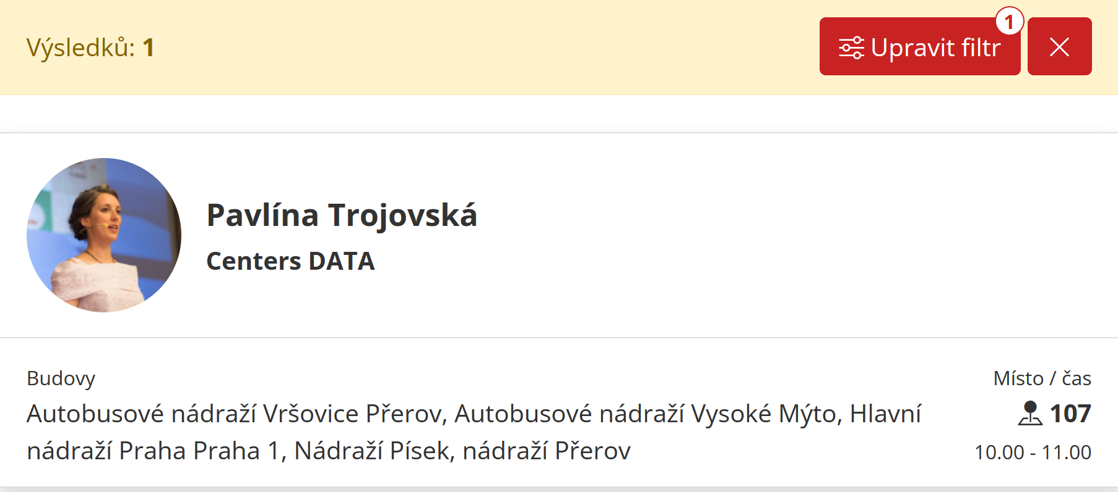
Pavlína

Slide 44
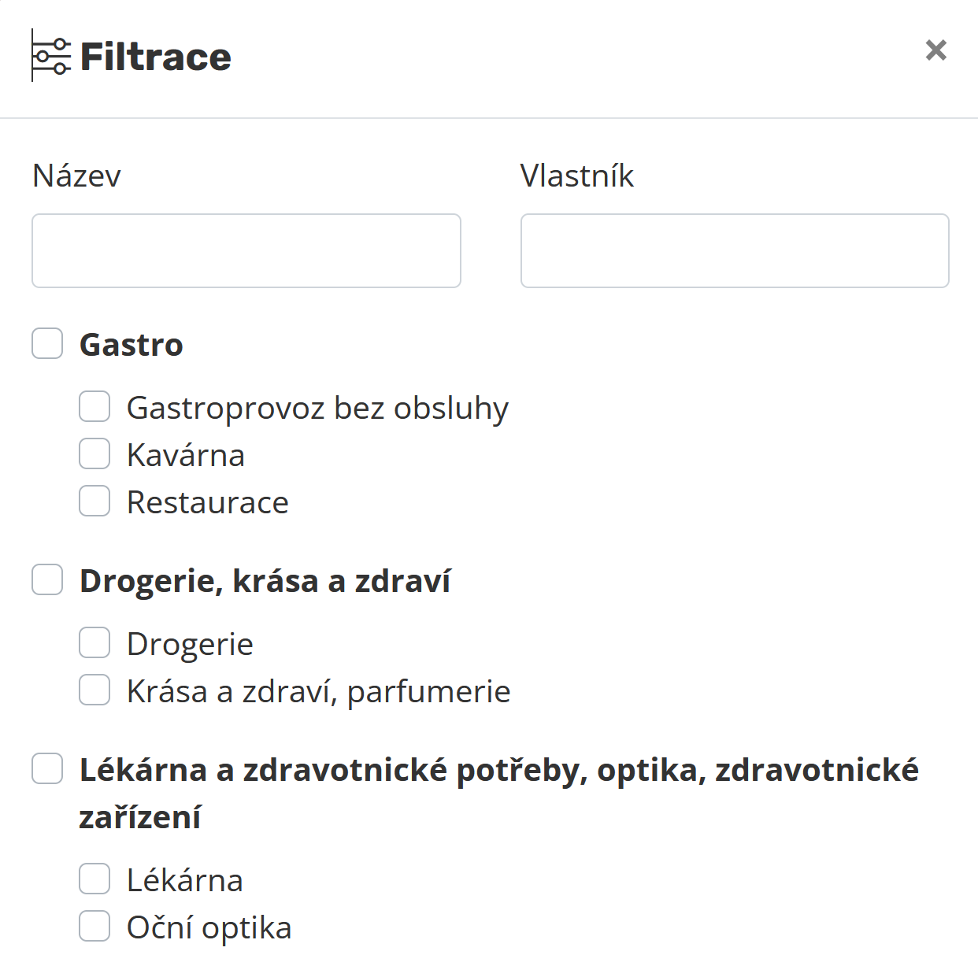
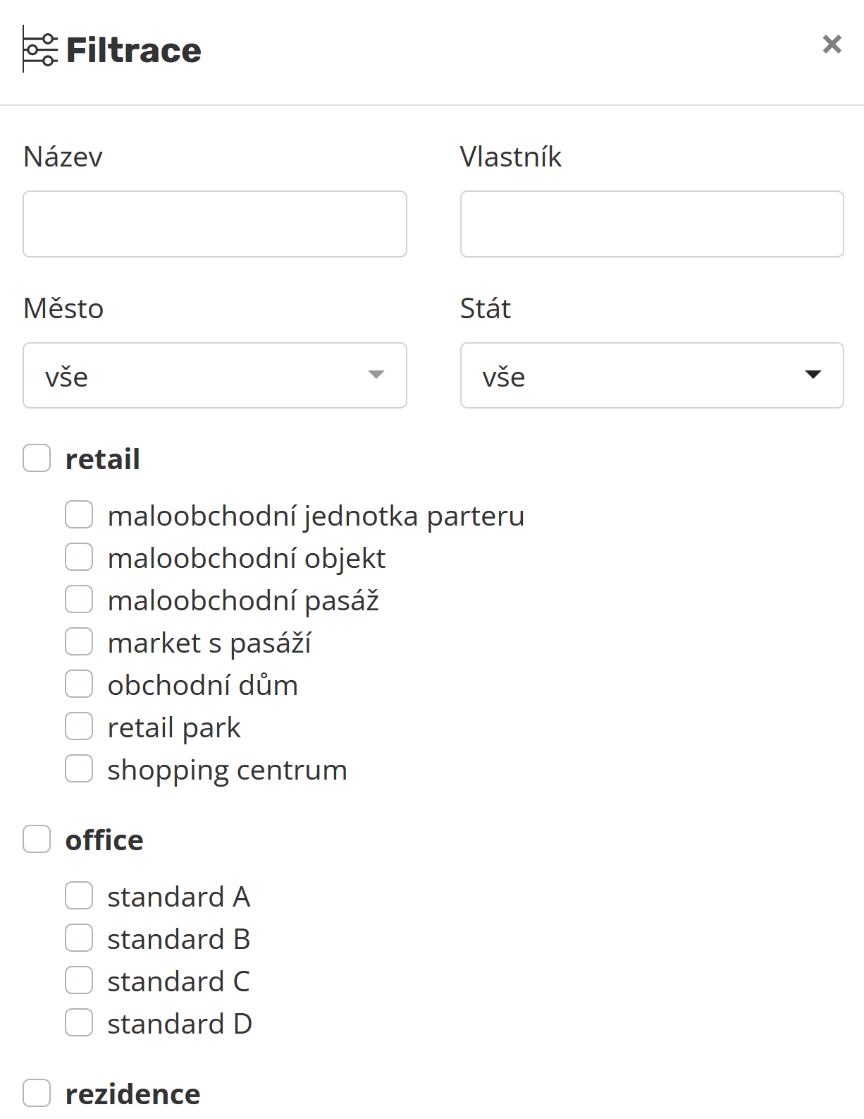
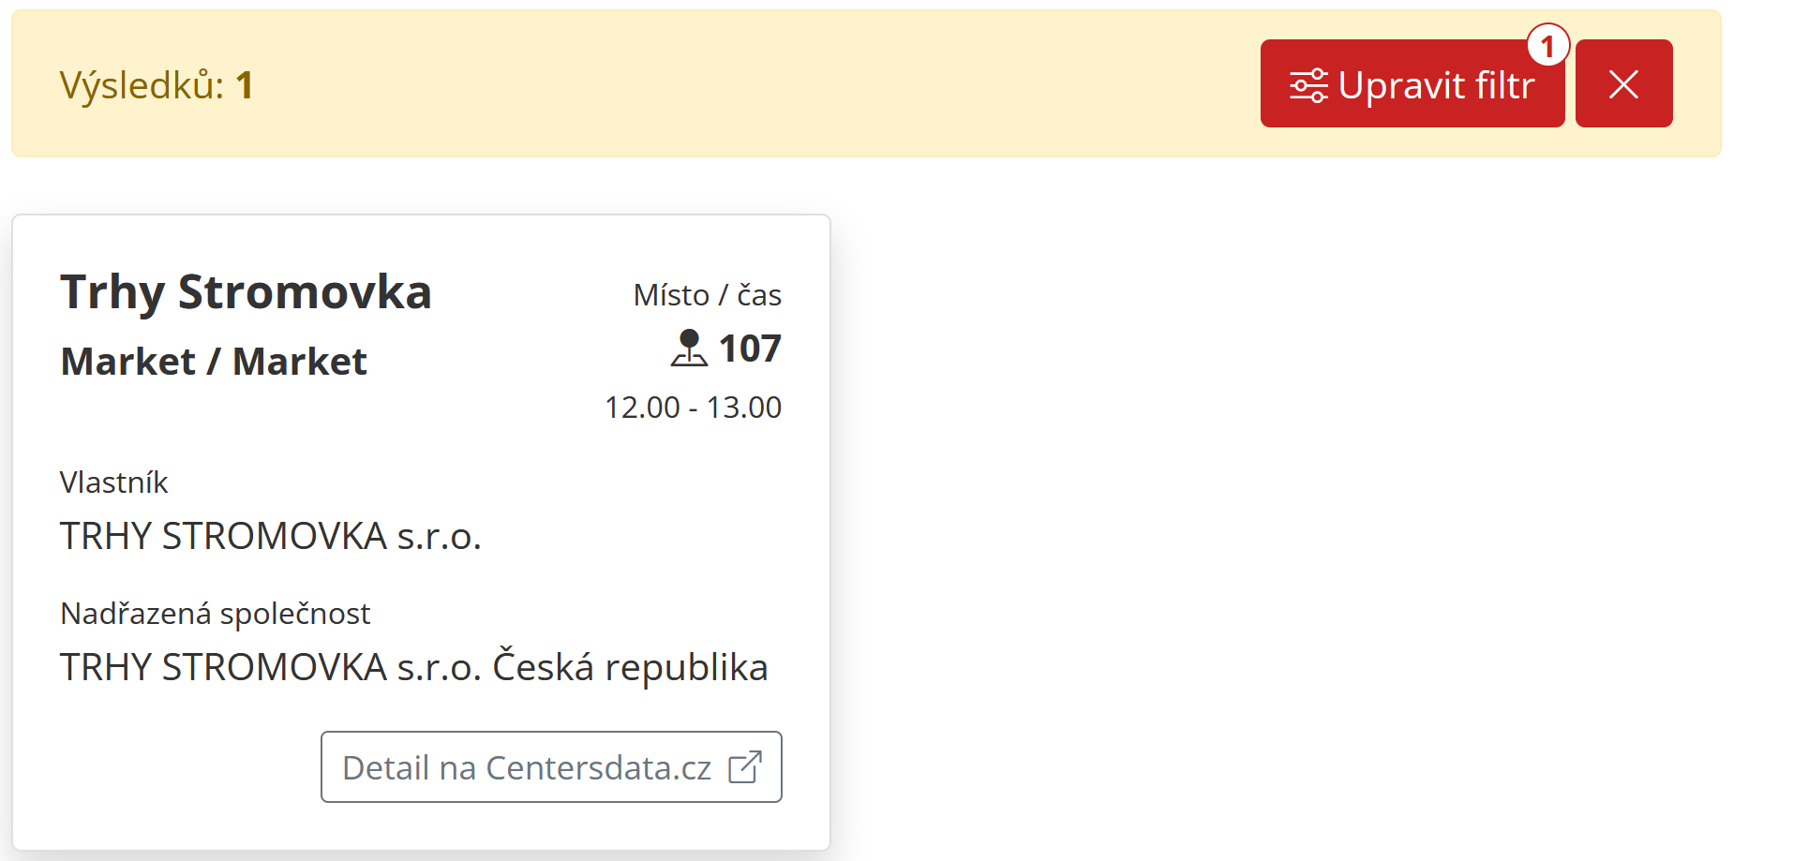
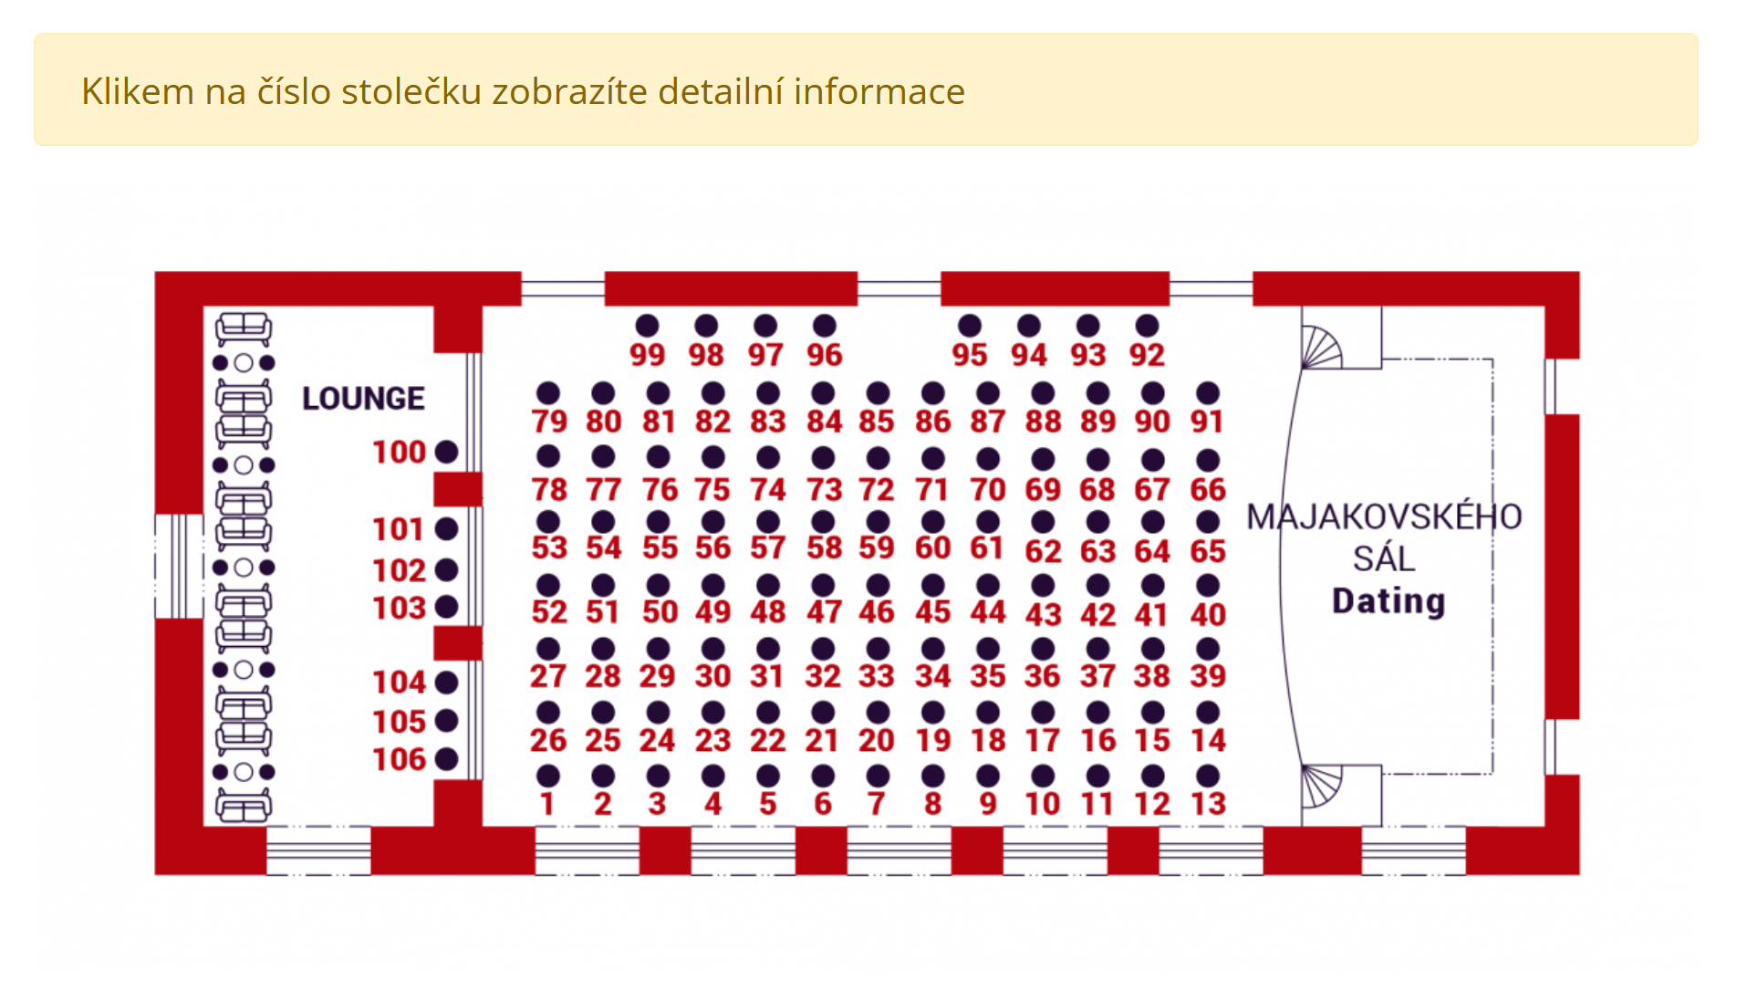
Trhy

